Slide 1
POLÍTICA DA QUALIDADE
SGQ
CEDSIF, IP, - Provendo Soluções Resolutivas e Sustentáveis à Gestão das Finanças Públicas

Slide 2
O CEDSIF, IP considera a Política da Qualidade uma componente fundamental das políticas e estratégias globais da organização e um factor crítico para o sucesso e sustentabilidade a longo prazo nos serviços que presta na modernização de processos, implementação de soluções tecnológicas e desenvolvimento de competências organizacionais no âmbito da Gestão de Finanças Públicas e áreas complementares.
SGQ
CEDSIF, IP, - Provendo Soluções Resolutivas e Sustentáveis à Gestão das Finanças Públicas

Slide 3
O Conselho de Administração do CEDSIF, IP e todos membros da Direcção, Gestores e Colaboradores assumem o comprometimento de:
• Cumprir os requisitos e melhorar continuamente a eficácia do Sistema de Gestão da Qualidade, conforme a Norma ISO 9001:2015 e outros padrões nacionais e internacionais, de forma a corresponder às expectativas dos seus clientes, colaboradores, parceiros e outras partes interessadas;
SGQ
CEDSIF, IP, - Provendo Soluções Resolutivas e Sustentáveis à Gestão das Finanças Públicas

Slide 4
• Garantir a satisfação dos seus clientes com soluções que satisfaçam às suas necessidades nos prazos acordados, de modo a proporcionar qualidade de serviço ao Estado e aos cidadãos, contribuindo para a modernização da Gestão de Finanças Públicas e áreas complementares;
• Assegurar as condições que proporcionem o melhor desenvolvimento e realização profissional dos seus colaboradores para que zelem pela qualidade das tarefas que desempenham, actuando sempre de forma consciente, ética e responsável;
SGQ
CEDSIF, IP, - Provendo Soluções Resolutivas e Sustentáveis à Gestão das Finanças Públicas

Slide 5
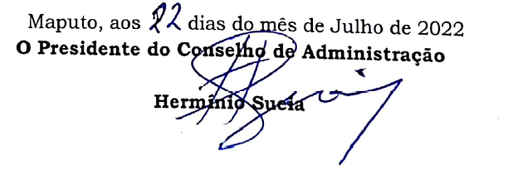
• Proporcionar um enquadramento adequado, no sistema de gestão, para o estabelecimento e revisão dos objectivos da qualidade, assim como, a provisão dos recursos adequados à concretização daqueles objectivos; e
• Manter permanentemente um referencial de melhoria contínua próprio, único partilhado e adequado à estratégia da organização por forma a assegurar o consenso organizacional e promover a motivação dos colaboradores e alinhamento estratégico de toda a actividade, transformando a organização numa comunidade de prática.
SGQ
CEDSIF, IP, - Provendo Soluções Resolutivas e Sustentáveis à Gestão das Finanças Públicas

